Slide 1
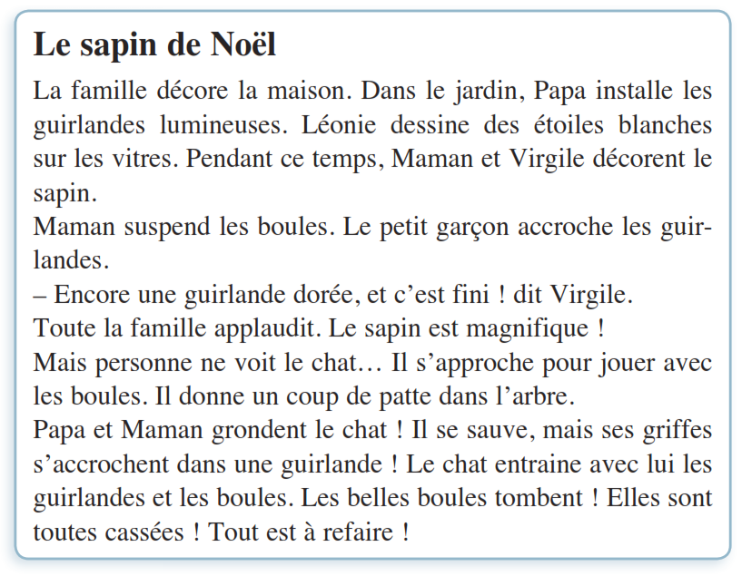
Entrée dans la notion

Slide 2
manipulation

Slide 3
manipulation

Slide 4
manipulation

Slide 5
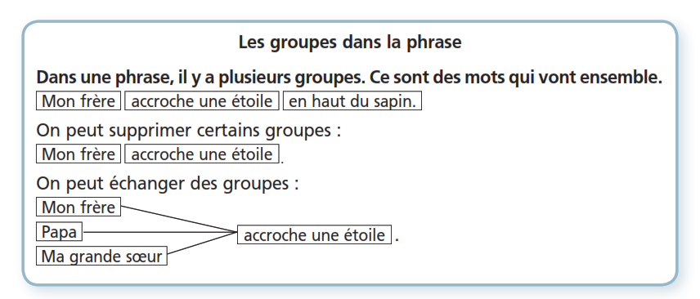
leçon

Slide 6
leçon

Slide 7
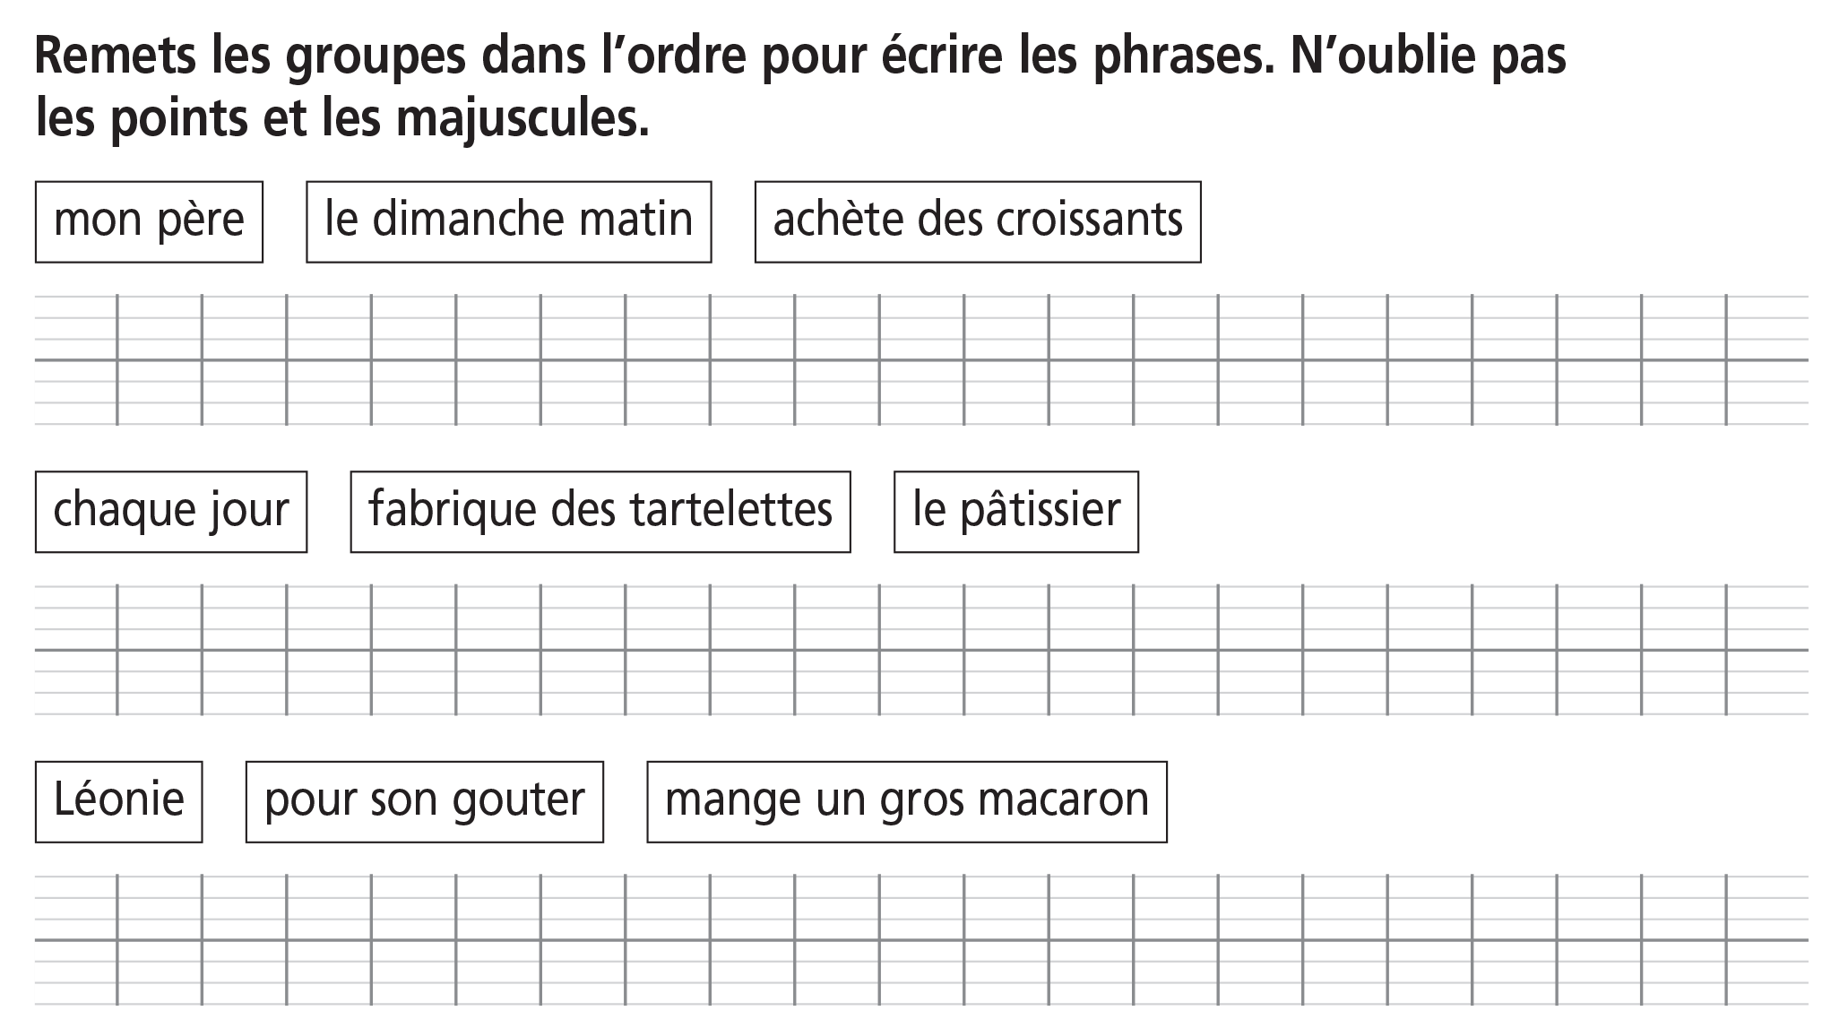
entrainement

Slide 8
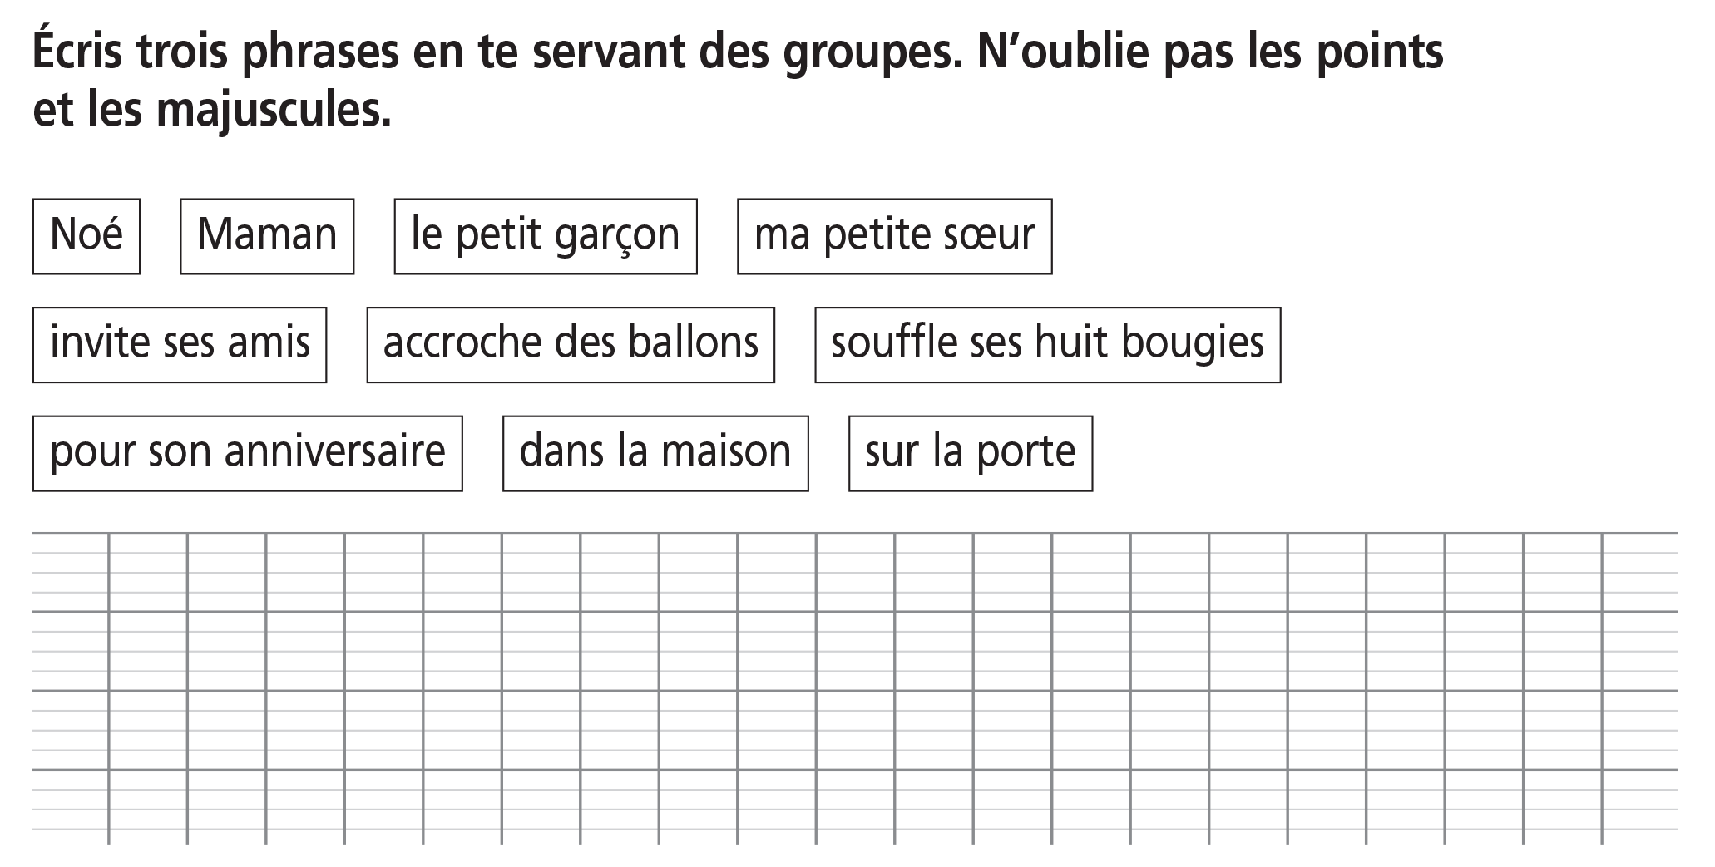
entrainement

Slide 9
entrainement

Slide 10
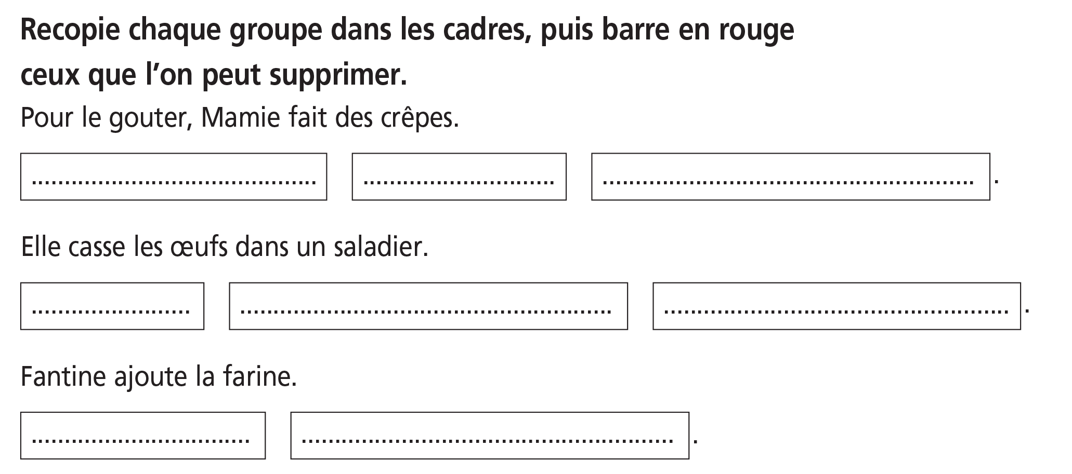
entrainement

Slide 11
entrainement

Slide 12
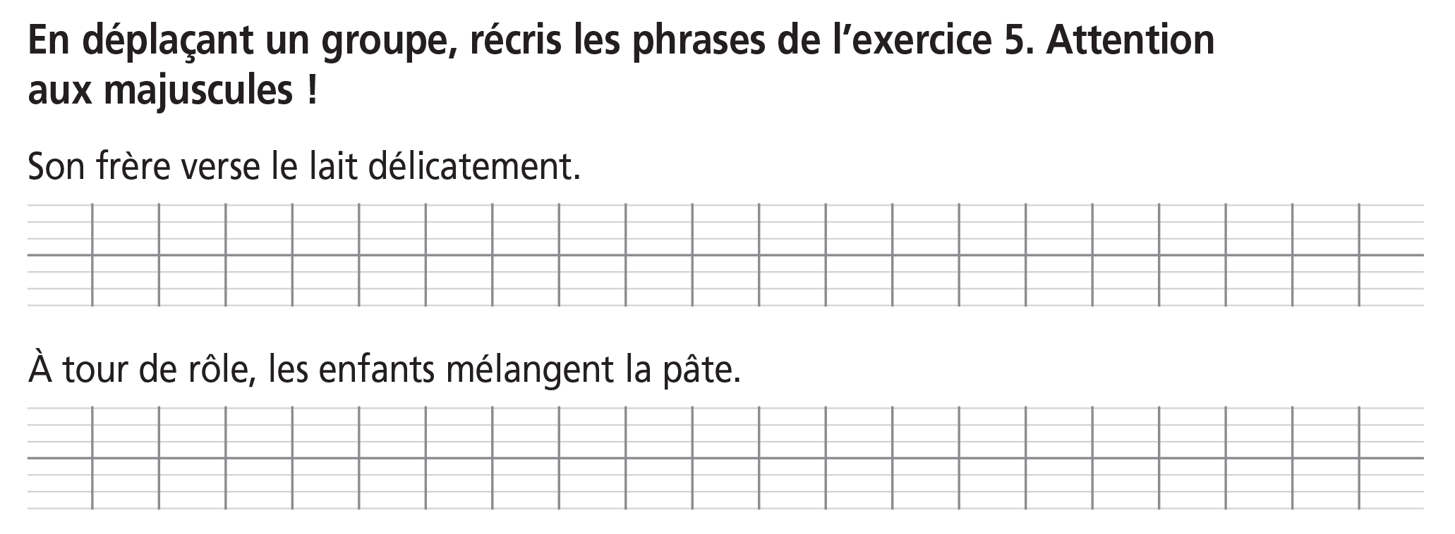
entrainement

Slide 13
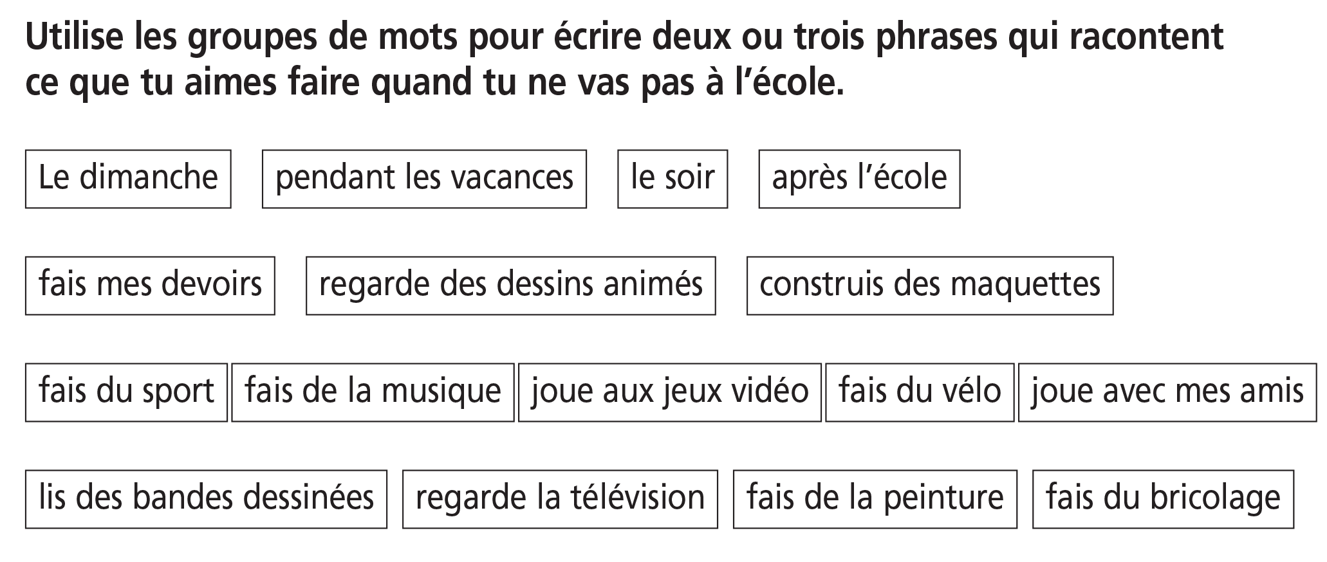
entrainement

